Slide 1



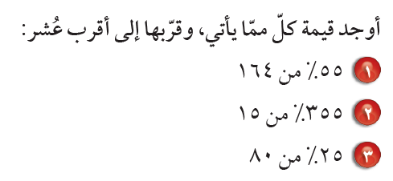

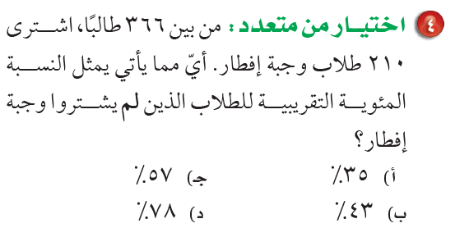
الفصل (5)
تطبيقات النسبة
المئوية
فكرة الدرس:
25
355
55
أجد النسبة المئوية من عدد
× 80 =
53.3
× 15 =
90.2
× 164 =
20
100
100
100
ن
210
=
نسبة الذين اشتروا =
100
366
=0.57 ×100=57 ٪
المفردات:
100 ٪ -57 ٪ = 43 ٪
نسبة الذين لم يشتروا =
إعداد: سارة العتيبي

Slide 2
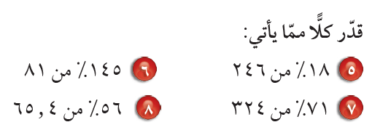
الفصل (5)
تطبيقات النسبة
المئوية
فكرة الدرس:
70٪
71٪ ≈
150٪
145٪ ≈
20٪
18٪ ≈
320
324 ≈
80
81 ≈
250
246 ≈
70
150
أقدر النسب
باستعمال الكسور الاعتيادية والكسور العشرية.
70٪ =
150٪ =
20
20٪ =
100
100
100
240
× 320 =
70
120
× 80 =
150
20
50
× 250 =
100
100
100
المفردات:
60
60٪
56٪ ≈
× 65 =
39
100
65
65.4 ≈
إعداد: سارة العتيبي

Slide 3
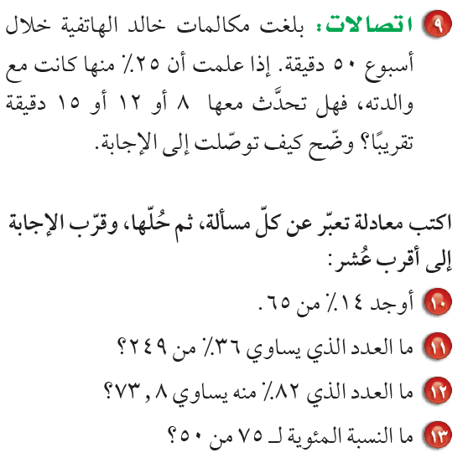
الفصل (5)
تطبيقات النسبة
المئوية
فكرة الدرس:
أقدر النسب باستعمال الكسور الاعتيادية والكسور العشرية.
التحقق
1
جـ
25 ٪ =
25
4
=
100
50
50 ≈ 48 يقبل القسمة على 4
100جـ = 2500
12
25٪ من 48 =
100
100
جـ = 12.5
أي أنه تحدث مع والدته 12 دقيقة تقريبا
المفردات:
12 دقيقة
أي أن الإجابة المعقولة ≈
إعداد: سارة العتيبي

Slide 4
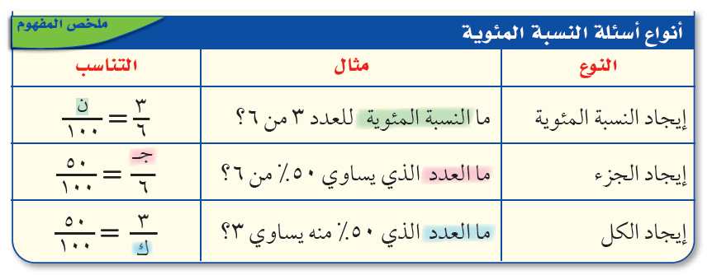
الفصل (5)
تطبيقات النسبة
المئوية
فكرة الدرس:
أحل مسائل
مستعملا
التناسب
المئوي
14
جـ
=
100
65
36
جـ
100جـ = 910
=
100
249
100
100
100جـ = 8964
جـ = 9.1
المفردات:
100
100
العدد =
9.1
جـ = 89.6
التناسب المئوي
العدد =
89.6
إعداد: سارة العتيبي

Slide 5
الفصل (5)
تطبيقات النسبة
المئوية
فكرة الدرس:
أحل مسائل
مستعملا
التناسب
المئوي
ن
75
82
73.8
=
=
100
50
100
ك
50 ن = 7500
82 ك = 7380
50
50
82
82
ن = 15
ك = 90
المفردات:
15٪
النسبة المئوية =
90
العدد =
التناسب المئوي
إعداد: سارة العتيبي

Slide 6
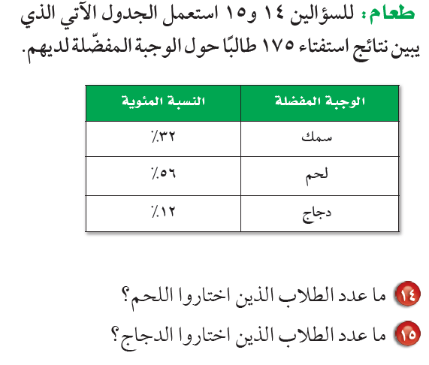
الفصل (5)
تطبيقات النسبة
المئوية
فكرة الدرس:
أقدر النسب باستعمال الكسور الاعتيادية والكسور العشرية.
× 175 =
56
98 طالبا
100
12
المفردات:
21 طالبا
× 175 =
100
إعداد: سارة العتيبي

Slide 7

تطبيقات على النسبة المئوية
الخصم
الزيادة
هي القيمة التي تخصم من سعر السلعة الأصلي
هي القيمة التي تضاف إلى سعر السلعة الأصلي
1) مقدار الخصم = النسبة المئوية للخصم × السعر الأصلي
2) السعر الجديد=السعر الأصلي - مقدار الخصم
1) مقدار الزيادة= النسبة المئوية للزيادة × السعر الأصلي
2) السعر الجديد=السعر الأصلي + مقدار الزيادة
النسبة الكلية = 100% - النسبة المئوية للخصم
السعر الجديد = النسبة الكلية × السعر الأصلي
النسبة الكلية = 100% + النسبة المئوية للزيادة
السعر الجديد = النسبة الكلية × السعر الأصلي
إعداد: سارة العتيبي

Slide 8
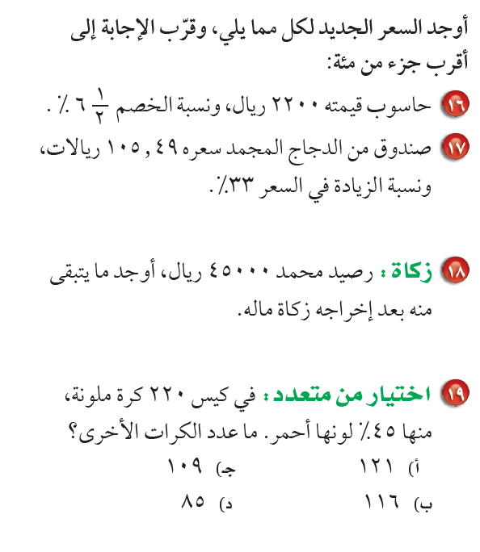
الفصل (5)
تطبيقات النسبة
المئوية
فكرة الدرس:
6.5
أحل مسائل
تطبيقية على
النسبة المئوية
× 2200
مقدار الخصم =
33
100
× 105.49
مقدار الزيادة =
100
= 143
= 34.8117
2200 - 143
السعر الجديد =
105.49 + 34.8117
السعر الجديد =
= 2057 ريالا
= 140.30 ريالا
المفردات:
الزيادة
الخصم
إعداد: سارة العتيبي

Slide 9
الفصل (5)
تطبيقات النسبة
المئوية
فكرة الدرس:
× 45000
2,5
مقدار الزكاة =
100
أحل مسائل
مستعملا
التناسب
المئوي
عدد الكرات الحمراء =
= 1125 ريالا
× 220 =
45
طريقة أخرى: نقسم الرصيد على40
45000 ÷ 40 = 1125 ريال
99 كرة
100
عدد الكرات الاخرى =
220 – 99= 121 كرة
المبلغ المتبقي =
45000 – 1125= 34125 ريالا
المفردات:
التناسب المئوي
إعداد: سارة العتيبي

